Slide 1
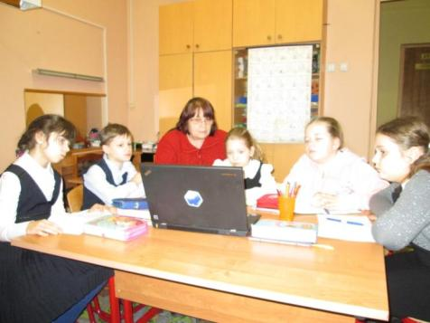
Наш первый проект «Учим маленьких ребят»
авторы: ученики 3 Б5 класса
ГБОУ лицей № 1571
руководитель: учитель-логопед Назарова Т.Ю.

Slide 2
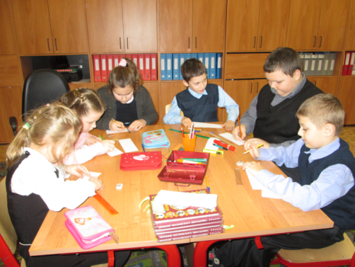
Наша команда
1. Мария Б.
2. Дмитрий Г.
3. Денис Д.
4. Виктория К.
5. Николай К.
6. Евгения Р.

Slide 3
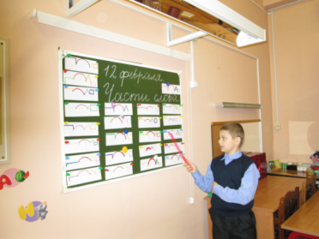
Наш девиз:
«Научился сам – научи других»

Slide 4
Проблема
Как научиться правильно писать

Slide 5
Как мы научились быстро подбирать слова
Образовывали множественное число. Играли в игру «Один и много»
Придумывали ласковые слова. Играли в игру «Назови ласково»
Придумывали признак предмета. Играли в игру «Назови какой»

Slide 7
Игра «Измени слово» «Один и много»
Лес сад снег вода
Дом река окно трава
Стол шкаф стена ковёр

Slide 8
Игра «Назови ласково»
Часы река коза слоны
Мосты пятно гора носы
Зима сосна скворцы лиса

Slide 9
Игра «Найди пару

Slide 10
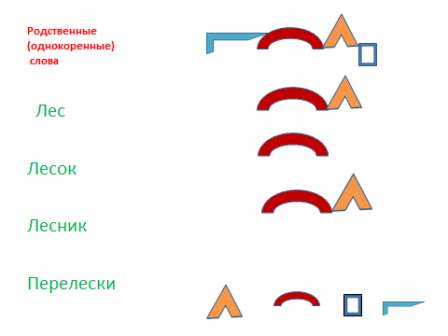

Slide 11
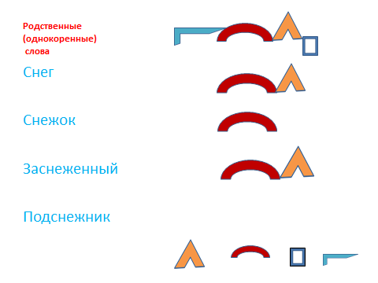

Slide 12
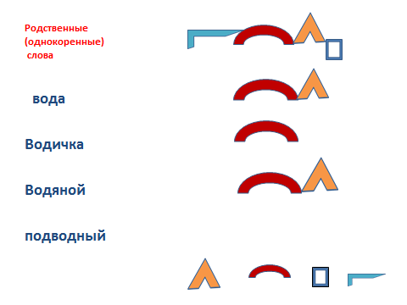

Slide 13
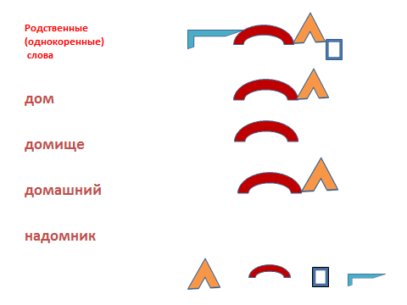

Slide 14
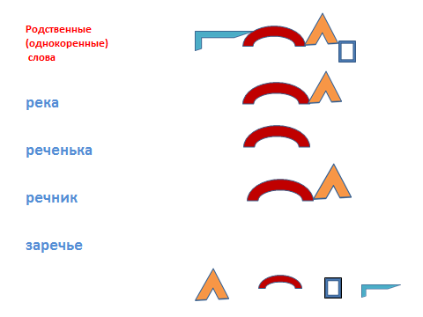

Slide 15
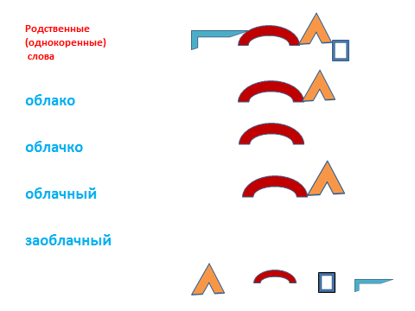

Slide 16
А теперь учитесь вы!

